Slide 1


Mise en place opérationnelle de l’Open Data
Stéphane Boyera (SBC4D) stephane@sbc4d.com

Slide 2
Objectifs de la session
1
Sensibiliser les responsables à l’Open Data, et à l’initiative Open Data au Maroc
2
Présenter les bénéfices de l’approche pour les structures publiques
3
La mise en œuvre d’une initiative Open Data au sein d’une structure publique
4
La publication de données

Slide 3
Les concepts de l’Open Data

Slide 4

Open Data: Concept
Un concept né en 2009 aux USA et au Royaume-Uni
Une nouvelle approche de la gestion des données publiques et de leur publication
Une nouvelle approche de la collaboration intra- et extra- gouvernementale
Une nouvelle approche des services publics
Un support à l’innovation et aux startup
Une nouvelle approche de la transparence de gouvernance: Fournir aux citoyens les moyens d’évaluer les politiques mises en œuvre par le gouvernement et leurs impacts

Slide 5
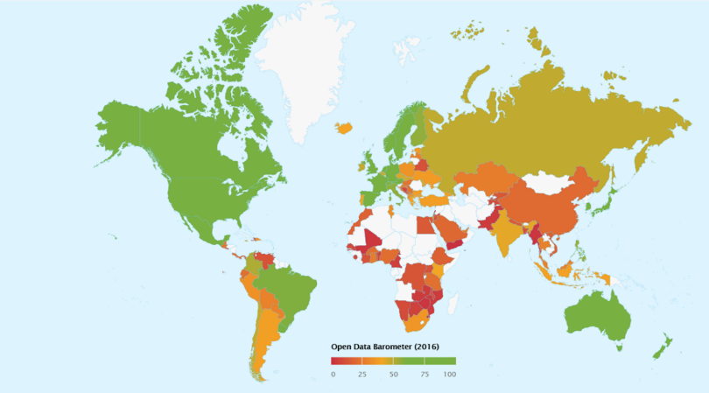
Open Data: Un Mouvement mondial
Activités dans plus de 122 pays

Slide 6
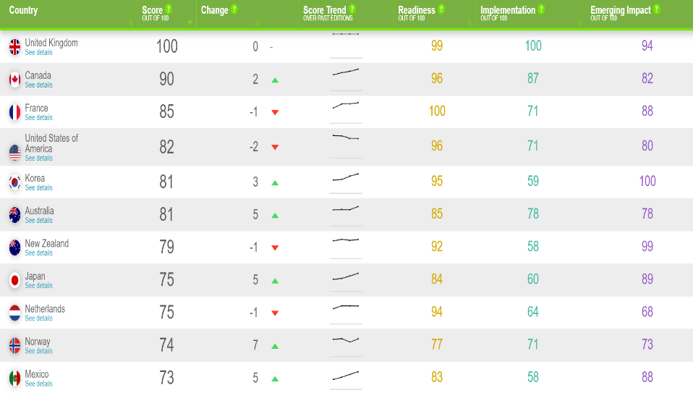
Open Data: Les pays leader
ODB 2017

Slide 7
Les composantes d’une initiative d’ouverture des données
Initiative d’ouverture des Données Gouvernementales
TIC
Secteur Non-Gouvernemental
Données Gouvernementales

Slide 8
Objectif
Rendre accessibles et exploitables les Données Gouvernementales
Ouvertes
Améliorer la gestion des données gouvernementales
DONNÉES
Données
Ouvertes
Données
Gouvernementales
GOUVERNEMENT
OUVERT
Gouvernement
Ouvert

Slide 9


Définition d’une donnée ouverte
1. Techniquement ouvertes: disponibles dans un format standardisé et exploitable par une machine
2. Légalement ouvertes:
Ayant une licence d’exploitation autorisant l'utilisation
commerciale et non-commerciale
et la réutilisation sans restrictions
&

Slide 10

Données Ouvertes d’un point de vue technique
Une donnée est techniquement ouverte quand:
1
2
  Vous pouvez la chercher et la trouver facilement en ligne
  Elle est disponible sous un format électronique modifiable ou au travers d’une interface de programmation (API)
✓
xls, json, txt, csv, xml, html, doc, API, odt, ods etc.
PDF, images (JPG, GIF, PNG), d’autres formats propriétaires.

Slide 11

Données Ouvertes d’un point de vue légal
  Toute personne peut utiliser les données librement
  Toute personne peut réutiliser les données librement
  Toute personne peut redistribuer les données librement
  Pour une utilisation commerciale et non-commerciale
  On peut demander l’attribution
  Copyright © vs

Slide 12
Données gouvernementales
Données administratives | Découpage administratif, adresses, bâtiments publics, agendas, etc.
Données statistiques | Population, économie, environnement
Données politiques | Résultats des élections, interventions à l’assemblée, présence, etc.
Données de recherche | Données générées par les instituts et organismes de recherche public
Données créées par les citoyens et les sociétés | Données qui peuvent être considérées comme relevant du bien public

Slide 13

Quelles données ?
Toutes les données produites par une agence du gouvernement peuvent être publiées en tant que données ouvertes, en préservant la confidentialité et la sécurité
L’Open Data définit les formats et les processus de publication pas le contenu
Un ensemble de législations définit les données à publier (Loi 31-13, Loi statistique…)
L’open data complémente les lois d’accès à l’information

Slide 14

Open Data et La protection des données personnelles
L’open data nécessite un cadre législatif claire
concernant la protection des donnée personnelles
Les lois de protection des données personnelles
définissent le contenu: Quelle données doivent
être protégées ?
L’open data développe des capacités sur
l’anonymisation des données
Des défis communs à tous les pays:
  Transparence vs protection des données
  personnelles
  Les spécificités culturelles

Slide 15

Facteurs clés de succès
Un leadership fort à tous les niveaux
  Au plus haut niveau de l’Etat
  Au niveau des Ministres, cabinets, conseillers et des directeurs
  généraux
Une législation incitative et protectrice
Une structure organisationnelle pour organiser les activités
Une implémentation au niveau de chaque organisme public :
  Une politique de gestion de données
  Développement de capacités et leur mise en œuvre
Une communauté de réutilisateurs engagée avec le gouvernement et au niveau individuel de chaque secteur

Slide 16

Les opportunités
Mettre les données au centre de la gouvernance:
  Améliorer l’efficacité de l’administration
  Faciliter la mise en place d’un cadre d’évaluation des politiques publiques basées sur les données (y compris les ODD)
  Faciliter l’utilisation des données pour la prise de décision
  Définir un nouveau contrat de gouvernance avec les citoyens
  Implémenter les services publics en collaboration avec les citoyens
  Utiliser l’innovation et l’intelligence collective pour la résolution des problèmes de l’administration
Développer l’innovation TIC dans tous les secteurs de l’économie
Augmenter la transparence de la gouvernance

Slide 17
Exemples d’applications

Slide 18

Applications Open Data
Des applications de startups ou de citoyens
utilisant des données publiques
Une nouvelle façon de faire du journalisme
Des services publics utilisant des données
gouvernementales
Des services publics coopératifs s’appuyant sur
les citoyens
Une nouvelle façon de définir les politiques
publiques en se basant sur les données

Slide 19
Epidémie de choléra
Londres – 1854
John Snow (médecin):
part d’une carte de Londres;
ajoute les décès par adresse;
ajoute les positions des pompes à eau;
constate une corrélation;
en déduit la pompe à eau à fermer
va enlever la manivelle de la pompe

Slide 20
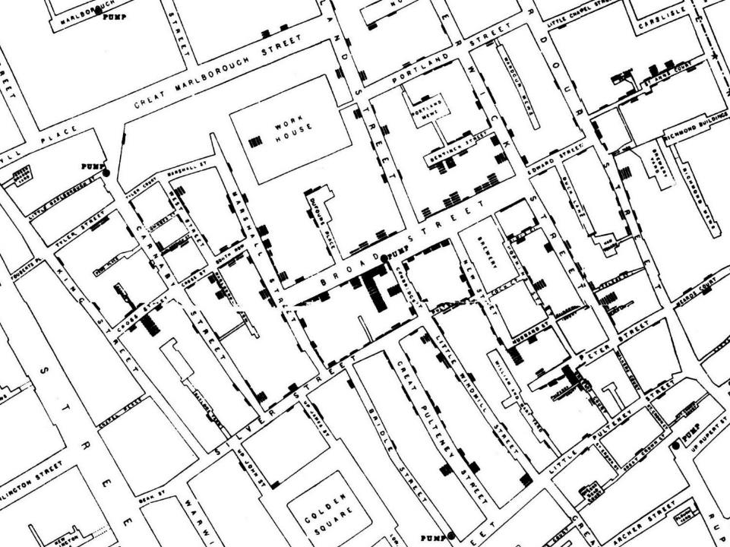
Epidémie de choléra
Londres – 1854

Slide 21

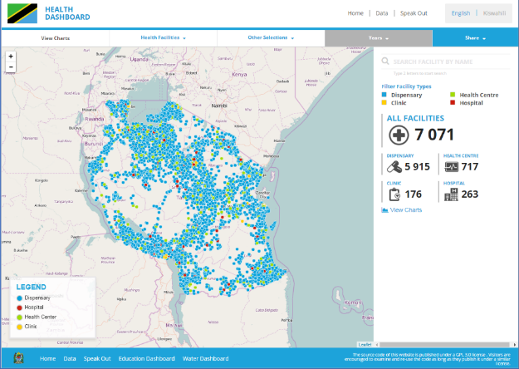
Exemples de service
Centre de Santé en Tanzanie
Secteur de la santé

Slide 22
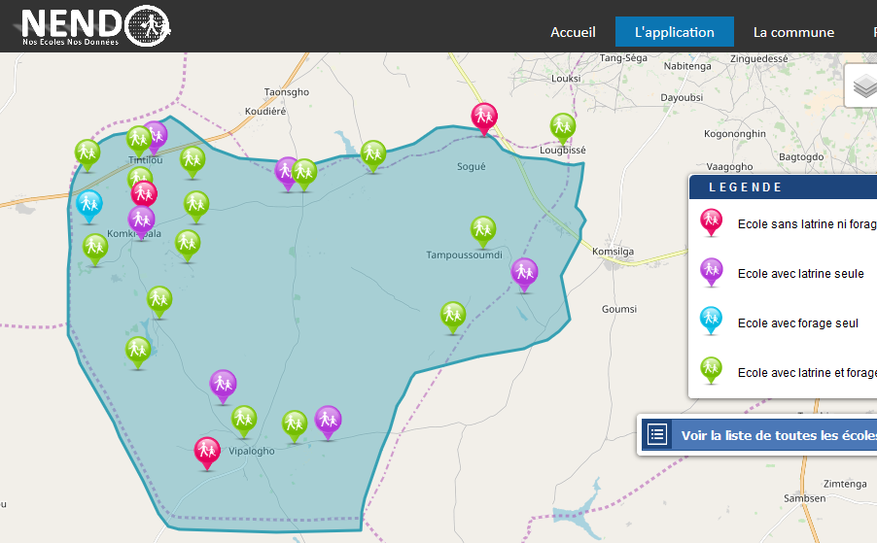
Open Data dans l’éducation
http://nendo.data.gov.bf

Slide 23

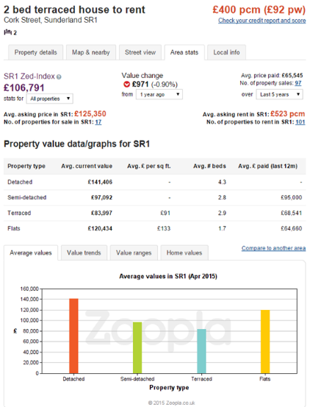
Secteur immobilier
Les sites de recherche immobilière vous guident:
Comparatif des prix
Evolution historique
Comparaisons régionales
Evolution des prix

Slide 24
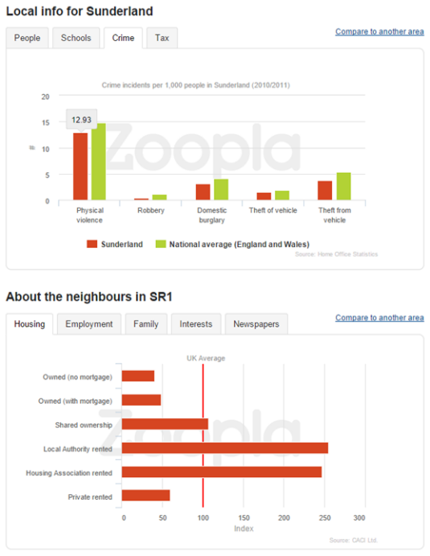
Secteur immobilier
Les futurs résidents peuvent aussi voir:
Quels sont leurs voisins ?
Le temps moyen pour se rendre au travail
Le taux de réussite dans les écoles
La criminalité

Slide 25
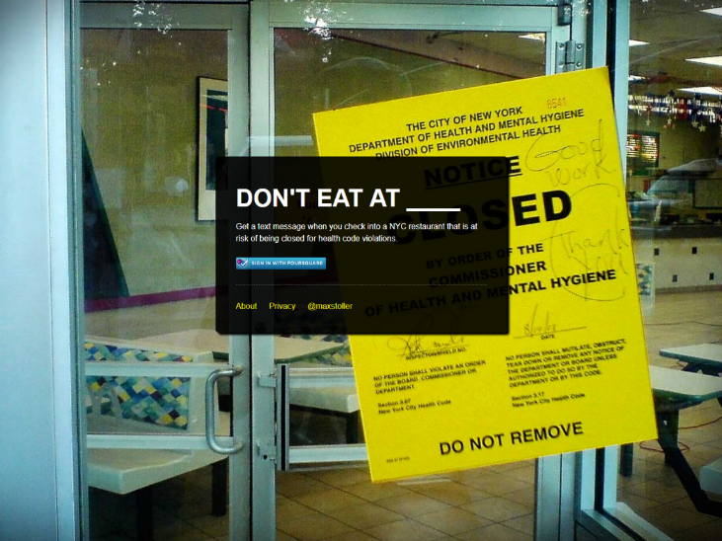
Open Data et consommation

Slide 26
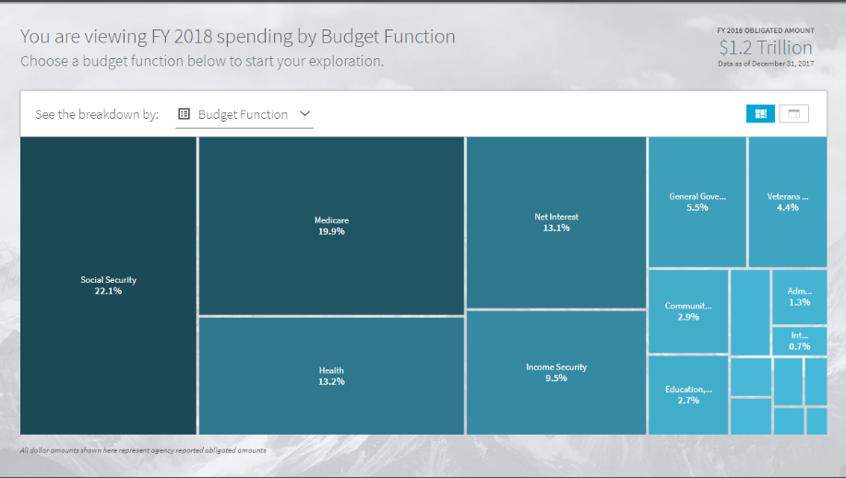
Open Data & Transparence

Slide 27
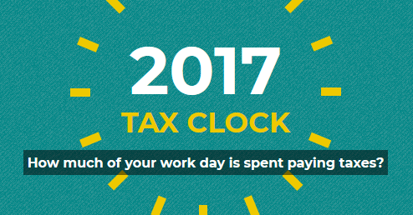
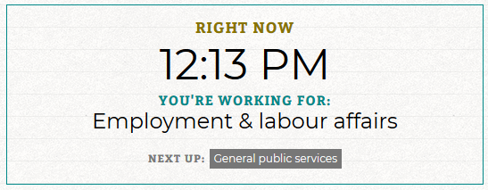
Open Data & Transparence
http://code4sa.org/taxclock/

Slide 28
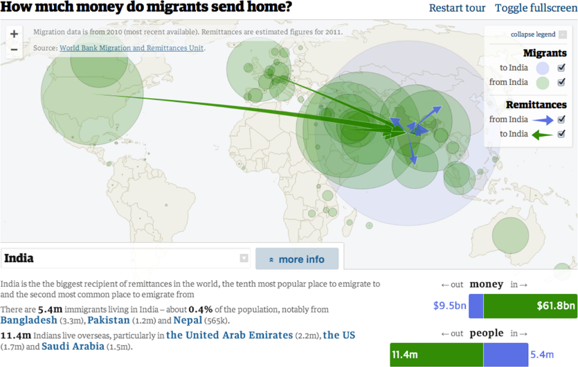
Journalisme basé sur les données

Slide 29
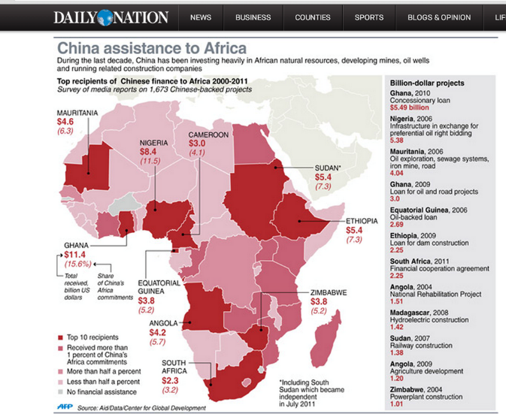
Journalisme basé sur les données

Slide 30

Exemples d’impact économique
€1.7 milliards
629 millions d’heures d’attente
16% de la consommation d’énergie
D’après une étude européenne, d’ici à 2020 l’utilisation de l’Open data réduira les couts de l’administration de €1.7 milliards dans les 28 pays de l’EU. Elle réduira également de 629 millions d’heure le temps d’attente sur les routes européennes, et permettra une réduction de 16% de la consommation d’énergie.
£92 milliards
500.000
emplois
L’ODI a identifié 270 sociétés utilisant les données gouvernementales ouvertes, représentant un chiffre d’affaire de £92 milliards et plus de 500.000 emploi.
$930 millions
The Climate Corporation, une société américaine basée sur l’exploitation des données ouvertes a été vendue pour $930 millions.

Slide 31

Innovation & Open data
Nesta a investi £1.2m dans 7 compétition Open data
Les résultats sur 3 ans:
  Un retour sur investissement pour chaque £1 entre £5 et £10 pour l’économie Anglaise soit une génération de £5.3m à £10.8m
  La création de 75 à 141 emplois
  Un large impact social et environnemental

Slide 32

Bénéfices pour les structures publiques?
Les faits: de nombreuses études ont montré l’impact social et financier de l’Open Data en termes de création de nouveaux services, de richesses et d’emplois
Quels bénéfices pour les structures publiques?

Slide 33

Open Data: la 3ème révolution digitale
Open Data = Web 3.0
  Web 1.0 : Les contenus statiques: 1990
  Web 2.0 : Tout le monde contribue: 2000-2005
  Web 3.0 : Les documents et les données
Chaque révolution apporte des améliorations
Les transitions sont difficiles et requièrent un leadership fort

Slide 34
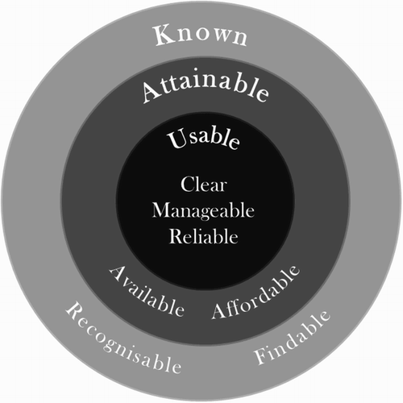
Open Data et Gestion de données
Gestion de données: 3 objectifs
  Savoir ce que l’on sait
  Partager ce que l’on sait
  Utiliser ce que l’on sait
En pratique:
  Identifier les données disponibles
  Centraliser les données et les rendre interopérables & réutilisables
  Acquérir les capacités pour exploiter tout ou partie des données
  Mettre en place des stratégies de travail basées sur l’analyse de données.
L’Open Data est un effet de bord de la mise en place d’une politique de gestion de données: la publication d’un sous-ensemble des données

Slide 35

Collection & création
Classification & traitement
Manipulation, conversion ou modification
Analyse & présentation
Préservation & stockage
Publication & accès
Conservation &
réutilisation
Archivage ou Effacement
Data

Slide 36
Open Data dans les services publics
Placements de services publiques en fonction de données légales, géospatiales, sociales, …: écoles, hôpitaux, commissariats, etc.
Tableaux de bord: Education, santé, industries extractives etc.
Cartographie: routes, travaux, équipements, etc.
Optimisation des ressources humaines et/ou financières: Contrôle, investissement, etc..
Mesure d’impact: expérimentation, Suivi & évaluation etc…

Slide 37

Open Data: l’engagement citoyen
Une nouvelle approche des services publics
  Implication des citoyens
  Priorisation des actions en fonction des besoins et de la demande du public
L’Open Data permet la participation du public à l’opérationnalisation des services publics et la baisse des coûts

Slide 38
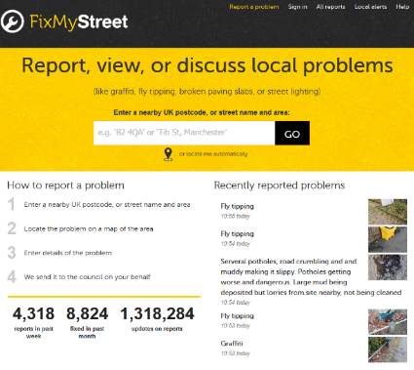
Amélioration des services publics
Le Royaume-Uni a publié la localisation de 300 000 stations de bus au début des années 2010. La communauté a corrigé 18 000 d’entre elles (~6%)
Priorisation des réparations des routes
https://www.fixmystreet.com

Slide 39

Discussion
Les bénéfices et défis de l’open data
  Quels bénéfices internes et quels défis voyez vous pour votre structure ?
  Quels bénéfices et quels défis/risques/pièges voyez pour la mise en place d’approches incluant l’engagement citoyen dans votre structure?
  Quels bénéfices externes (services, transparence, image) et quels défis/risques/pièges voyez vous pour votre structure ?

Slide 40
Open Data au Maroc

Slide 41

L’Open Data au Maroc
Pionnier dans le lancement d’un portail Open Data en 2011
Un comité Open Data dirigé par l’ADD
Un portail national Open Data géré par l’ADD
  Des portails dans certains ministères (BC,HCP)
Une série de législations régissant déjà la publication de données gouvernementale
Un impact économique et social faible
Un état des lieux et une stratégie développée en 2020

Slide 42


Etat des lieux : Leadership
Un leader, ADD, et un engagement du gouvernement (PGO)
Des compétences complémentaires et un intérêt: HCP, MEF-DRA, Archives du Maroc, CNDP/CDAI, ANRT
Manque de Leadership sur l’OD comparé au gouvernement ouvert, la simplification des procédures, les services au citoyen (ex. les données au centre de la gouvernance, le développement de l’économie numérique)
Faible compréhension et rôle de l’Open Data
Problématique relatives à la prise de décision pour la publication
Mise en place d’une approche centralisée pour data.gov.ma qui apporte peu de résultats

Slide 43
Etat des lieux : Cadre réglementaire
Un arsenal législatif adapté et performant autour de la loi d’accès à l’information et loi de la protection des données personnelles.
Un plan de nouvelles lois en cours pour combler les lacunes (ex. loi relative à l’administration électronique, protection des données personnelles, loi statistique)
Manque de cadre juridique pour l’open data et la réutilisation des données
Hétérogénéité des licences de réutilisation
Absence d’une législation sur la classification des données
Faible compréhension de la loi sur la protection des données personnelles
Des éléments de la loi d’accès qui sont problématiques pour l’Open Data ou qui nécessitent des clarifications
  Article 2 (contenu relatif aux missions de service public), Article 7 (exceptions), Article 6 (réutilisation), Article 5 (gratuité)

Slide 44

Etat des lieux : Structure institutionnelle
Fonctionnement naturel en mode transversal avec des comités de pilotage inter-ministères (ex. le comité ODRA) et des thématiques en réseau (Chargés d’accès à l’information, de communication, réseau informel de l’ADD...)
Des administrations qui pensent à mettre en place des Structures/unités dédiées à la Données (Banque Centrale, DEF, Poste,…)
Des outils incitatifs: FOMAP, FSU, e-mtiaz
Des solutions potentielles de support technique: soft-center, digital factory, futur défis nationaux
Positionnement de l’Open Data?
Absence de responsable OD ou de AGD (Administrateur Général de Données) au sein des structures

Slide 45
Etat des lieux : Données
Des ministères qui publient énormément de données
De nombreux observatoires existants ou prévus
Des mines de données disponibles apparemment facilement accessibles via les observatoires existants (ex. ONDH), la BDS, les systèmes d’information en ligne (ex. la carte sanitaire, SI MASSAR,…), API ouverte BC
Quasiment aucune vente de données
Un portail ancien et quasi vide et non mis à jour
Manque de standards techniques
Manque de sensibilisation à l’open data: différence entre informations, données, statistiques, données brutes. Différence entre portail Web et portail de données. Formats de données ouverts. Jeux de données.
Quasi-absence d’inventaire de données
Faible découvrabilité des données
Problème de référentiels (absent ou non partagé), de désagrégations qui impactent la réutilisabilité
Perception des risques et des opportunités
  Risque individuel
Procédures administrative lourdes pour l’ échange de données inter-administrations
Des idées de valorisation directe des données
Des achats de données inter-administration: Météo, OMPIC, Cadastre
Anecdote sur les marchés publiques

Slide 46
Etat des lieux : Demande
Une société civile active et poussant pour la publication au niveau national et local, et développant des plateformes réutilisant les données
Quelques acteurs portés sur les données: TAFRA, F. Mascir, ICT4Dev, OSM.ma
Un secteur des TIC et de l’innovation actif avec l’organisation de quantité de hackathons sur tous les sujets (agriculture, démocratie, etc.)
Des outils de requêtes en place: chikaya.ma, future plateforme pour le droit d’accès
Des professionnels de bonne qualité technique
Manque d’interaction et de coordinations entre les acteurs non-gouvernementaux et les ministères
Quelques faiblesses dans le support à l’innovation en cours de résolution: statut des startups (étudiants, enseignants),incitation fiscale,…
Pas de cursus open data dans les établissements TIC, ENSA ou autres
Pas de canal facile pour le dialogue avec le gouvernement
Faible visibilité des données disponibles

Slide 47
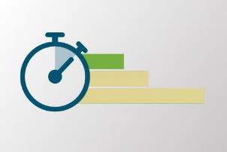
Proposition d’actions à court terme
Annonce officielle de lancement de l’initiative
Mise en place de la gouvernance
Conception et Mise en place du plan de suivi et évaluation
Sélection des ministères pilotes
Mise en place de l’appui technique aux administrations pilotes
Formation des points focaux
Lancement des chantiers
  Inventaire
  Référentiels
  Plateforme technique et standard
  Métadonnées
  Licences
Lancement du développement de la législation Open Data
Lancement du développement d’une législation sur la classification des données
Développement des cas d’usages internes et externes
Identification d’un budget de lancement des actions

Slide 48

Feuille de route: 1ère étape
Sensibilisation des hauts responsables
Développement de manuels de procédure
  Pour les Responsables Open Data
  Pour les Gestionnaires de données
Sensibilisation des ROD et GdD
Travaux préliminaires sur les référentiels de données

Slide 49
Open Data
Mythes et Risques

Slide 50

Open Data: mythes and risques
Risques & danger d’ouvrir ses données
Motivation & Justification pour ne pas ouvrir ses données

Slide 51

Mythe 1: quelles données publier?
Mythe 1: Tout publier vs rien publier
Réalité Le spectre des données
Données Fermées
Données Partagées
Données Ouvertes
Sécurité Nationale
Information commerciale sensible, brevet, …
Informations personnelles
Données de santé agrégées
Horaire de bus

Slide 52
Mythe 2: La qualité des données
Mythe 2: Les données sont fausses ou de mauvaise qualité. Les utilisateurs seront mécontents et je vais donner une mauvaise image de l’administration
Réalité: La qualité est un processus itératif qui bénéficie de la publication
Si les données sont de faible qualité, la communauté contribuera à l’amélioration des données si elles sont utiles, permettant de créer un cercle vertueux.
Exemple: Le Royaume-Uni a publié la localisation de 300 000 stations de bus au début des années 2010. La communauté a corrigé 18 000 d’entre elles (~6%)

Slide 53
Mythe 3: Légalité de la publication
Mythe 3: Je n’ai pas le droit de publier mes données
Réalité: plusieurs législations imposent la publication de données et punissent la non-publication de la plupart des données

Slide 54
Mythe 4: Mauvaise utilisation
Mythe 4: Quelqu’un pourrait tirer des conclusions hâtives, sans considérer une perspective globale
Mythe 4bis: des réutilisateurs mal intentionnés pourraient modifier les données
Réalité:
Les rumeurs et les interprétations sur la base d’informations partielles alimentent la suspicion, les analyses sur la base des faits réels sont indiscutables scientifiquement
La source officielle est connue
Plusieurs dispositions légales punissent l’utilisation frauduleuse de données et la diffamation

Slide 55
Mythe 5 : Bénéfices
Mythe 5 : Les données valent de l’or, et la gratuité annihile les revenus potentiels
Réalité :
La valeur des données n’est pas intrinsèque
La valeur des données dépend de leur usage et de leur utilisation
La valeur des données est directement liée au partage
La gratuité concerne les données brutes. Des revenus sont possibles concernant des services sur l’analyse de données, ou pour couvrir les coûts de publication
Les données valent de l’or si elles sont partagées et utilisées
Les données ouvertes offrent des opportunités de revenus sur des services à plus forte valeur ajoutée

Slide 56
Mythe 5bis : Bénéfices
Mythe 5bis : Tout le monde bénéficie de la publication sauf moi/ma structure/le gouvernement. Est-ce que je ne vais pas perdre mon emploi/mon importance si j’ouvre mes données?
Réalité :
Le pays dans son ensemble bénéficie des impacts sociaux et économiques; nouveaux services, création d’emploi, création de richesse, …
Les structures publiques ont un intérêt direct:
  Une nouvelle approche de la résolution de problème, de la mesure d’impact des politiques publiques, des investissements
  Une rationalisation de la collecte et la validation de données
La valeur des données dépend de leur usage, plus la valeur augmente plus le responsable de ces données à de la valeur

Slide 57
Mythe 5ter : Bénéfices
Mythe 5ter : D’autres (startups, etc.) vont tirer des bénéfices commerciaux de mes données
Réalité :
Le gouvernement n’a pas pour mandat d’expérimenter avec les données. Les données ouvertes permettent à d’autres d’innover!
Les structures publiques sont de très mauvais entrepreneurs
Le but de l’état est de favoriser le développement économique et l’entreprenariat

Slide 58
Mythe 6 : effort
Mythe 6 : L’ouverture des données, c’est beaucoup de travail
Mythe 6 bis: L’ouverture des données, ça coûte cher
Réalité :
L’ouverture des données ne présente pas de coût supplémentaire s’il s’agit du résultat de la mise en place de processus de gestion de données
La transformation en données ouvertes peut être automatisée
La gestion des demandes d’information est facilitée
Passé les investissements initiaux, et l’automatisation des publications, les coûts spécifiques sont faibles (PFOD, gestion des demandes, inventaires)
Les impacts financiers sont très largement supérieurs aux coûts

Slide 59
Le Responsable Open Data

Slide 60
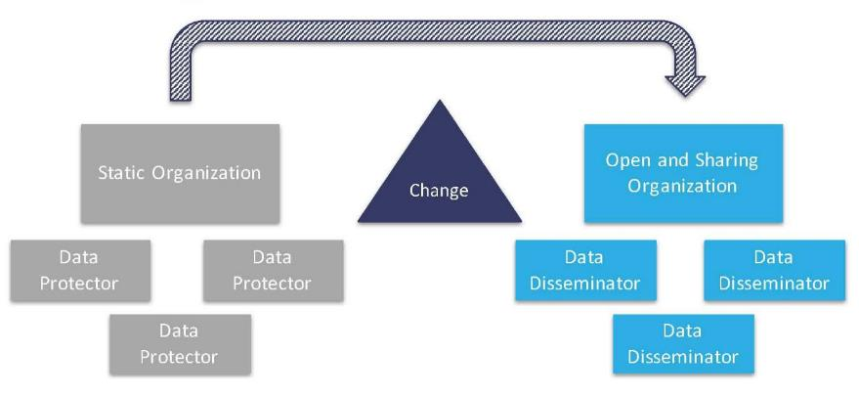
Objectifs

Slide 61

Facteurs de succès au sein d’une structure
Un leadership fort pour
  Fixer la vision, les priorités et les objectifs pour l’ensemble des personnels
  Préparer les mentalités au changement et à l’implémentation de nouvelles approches
  Définir avec l’aide du point focal Open Data la feuille de route et le budget correspondant
  Suivre les résultats de la feuille de route et adapter les actions
Un point focal qui exécute la feuille de route

Slide 62
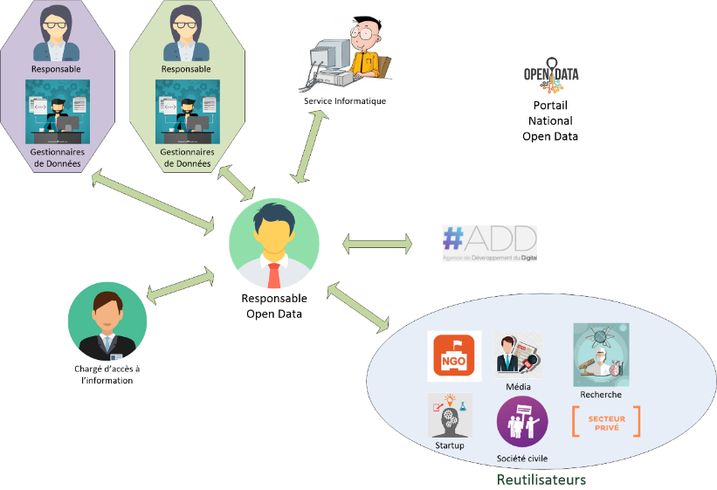
Les acteurs de l’Open Data

Slide 63

Rôle du ROD
Promouvoir l’Open Data au sein de l’organisme et promouvoir les recommandations du COD ;
Définir le plan d’action annuel d’activité Open Data de l’organisme et mettre en œuvre les activités associées ;
Coordonner la publication des données sous format ouvert et sur le portail sélectionné par l’organisme (portail national ou portail sectoriel ou local) ;
Appuyer le chargé d’accès à l’information (CAI) pour le sensibiliser à l’Open Data, et coordonner la publication proactive d’information initié par le CAI sous format Open Data;
Coordonner le développement et la maintenance de l’inventaire de données de l’organisme;
Mettre en place et maintenir le plan de suivi et évaluation Open Data de l’organisme;

Slide 64
Le ROD et l’ADD
L’ADD organise l’initiative dans son ensemble
L’ADD coordonne les PFOD
L’ADD assiste les ROD dans la résolution des défis
  Problèmes techniques
  Formations
  …
L’ADD aide à l’implémentation des activités
L’ADD suit les indicateurs du plan de S&E
L’ADD gère le portail national
L’ADD gère le COD qui définit le cadre de l’implémentation au sein des structures

Slide 65

Le ROD et le CAI
Le CAI est en charge de l’application de la loi d’accès à l’information: qu’est-ce qui peut/doit être publié?
Le ROD est en charge de s’assurer que ce qui peut être publié le soit sous un format ouvert et exploitable
Taches communes
  L’inventaire de données
Opportunité pour le CAI
  Augmentation de la publication proactive et donc diminution des requêtes
  Publication des réponses aux requêtes et réutilisations
Rôle du ROD:
  Sensibiliser le CAI sur l’Open Data
  Assister le CAI pour la publication sous forme Open Data

Slide 66

Le ROD et les gestionnaires de données
Promouvoir l’Open Data et la politique de gestion de données
  Sensibilisation
  Formation
  Développement de cas d’usage
  Implication dans les initiatives de réutilisation
Organiser le partage d’expérience
Vérifier la qualité des publications
Suivi des commentaires
Développement de l’inventaire
Aider a la réutilisation des données des autres structures

Slide 67

Le ROD et le service informatique
Développement de l’inventaire
Choix du portail
Mise en place de mécanismes de publication automatique
Mise en place de processus automatiques pour
  Le transcodage de format
  L’utilisation de référentiels et nomenclature
  …
Collecte d’informations pour le plan de suivi et évaluation

Slide 68

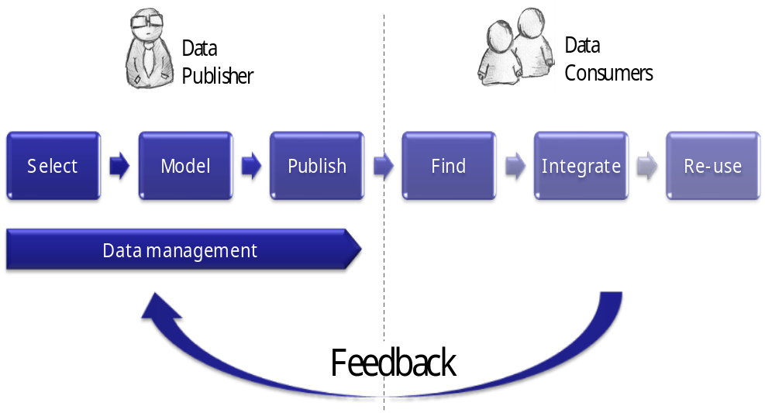



Le ROD et les réutilisateurs
Offre
Demande

Slide 69
Le ROD et les réutilisateurs
Promotion de l’Open Data
  Blog/Couverture média
  Présentation/Conférences/Meetup
  Réunion de sensibilisation
Mise en place de canaux d’interaction
  Forum
  Commentaires sur les jeux de données
  Requête de jeux
  Contribution à l’inventaire
  Enquêtes
  …
Organisation d’événements d’innovation (hackathon)

Slide 70
L’approche
Qui sont mes réutilisateurs?
  Les acteurs
    Identifier les leaders
    Identifier les pionniers
    Identifier les motivés (positifs)
  Les missions et leurs centres d’intérêts
  Leurs lieux d’échanges
Quels sont les éléments qui pourraient créer une dynamique?
  Ouvertures de jeux spécifiques
  Participations à leurs événements
  Organisations d’événements
  …
Interagir, interagir, interagir, interagir!

Slide 71

Facteurs de succès
Objectifs: impact! Impact! impact!
  Impact externe de la publication et la réutilisation de jeux de données: Création de services, emplois, richesse
  Impact interne:
    Mise en place d’une politique de gestion de données
    Rationalisation des stratégies, des investissements, des mesures d’impacts
    Engagement citoyen
Mythe 1: le volume (nombre de jeux de données) est le plus important
  L’important sont les jeux de données à forte valeur: utiles, demandés, de bonne qualité, sous des formats exploitables, maintenus, documentés et à jour
Mythe 2: une fois que tout sera publié, mon travail sera terminé
  Le suivi est essentiel: commentaires, questions, mises à jour etc.
  La promotion et la réutilisation amène l’impact
  La gestion de données est dynamique au sein d’une structure

Slide 72

Discussion
Quelles résistances au sein de vos structures?
Quels défis pour le ROD?
  Pour créer une dynamique
  Pour exercer sa mission
Quels outils ou approches peuvent aider le ROD?
  Pour créer une dynamique
  Pour exercer sa mission
Les approches pour la réutilisation
  Comment créer des liens avec les réutilisateurs et les maintenir

Slide 73

Tâches du ROD
Plan annuel d’activité: Conception en coopération avec le responsable et suivi
  Sensibilisation
  Formation
  Publication
  Activité de réutilisation interne et externe
Inventaire de données
Plan de suivi et évaluation

Slide 74
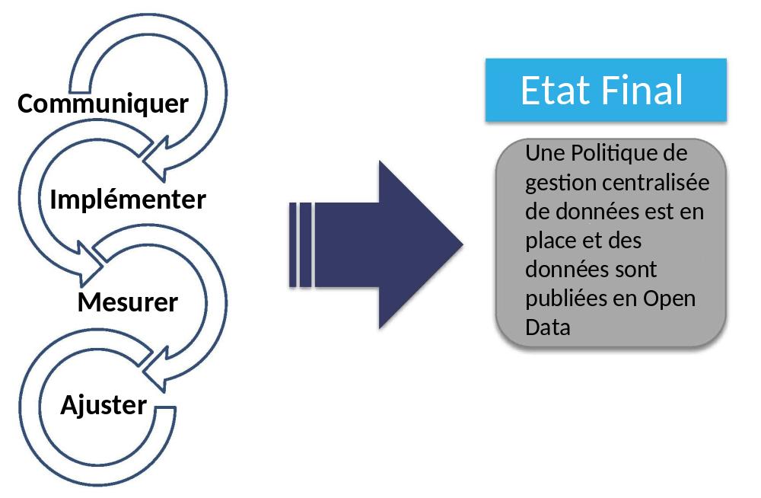
L’approche

Slide 75
Le Plan Annuel d’Activité

Slide 76

Objectifs
Identifier les priorités annuellement
Structurer et ordonnancer les activités
Créer une dynamique au sein des structures
Créer une dynamique avec les réutilisateurs
Définir les besoins financiers
Le Plan annuel d’activité est un processus plus qu’un objectif

Slide 77

Eléments du plan annuel d’activité
Objectifs
Sensibilisations
Formations
Inventaire de données
La publication de données
Le réutilisation
  Interne
  Externe
Les infrastructures
Le Budget

Slide 78

Promouvoir L’Open Data
Sensibiliser l’ensemble du personnel sur les concepts de l’open data et les opportunités
  Les aspects légaux
  L’utilisation des approches open Data dans la résolution de problème
  Les ressources
Identifier les points de blocage et les résistance et les remonter au COD
Quel instrument/véhicule pour la sensibilisation?
  Des événements formels
  Des événements informels: « brown bag meetings » etc.
  Présenter des cas d’usages, exemples locaux, …

Slide 79

Formations
Formation non-technique
  Les concepts de l’Open Data
  Aspects légaux de l’Open Data
  L’inventaire de données
  Conduite du changement
  Autre
Formation technique
  Publication de données
  Gestion de données
  Gestion de portail
  Autre

Slide 80

Qu’est-ce qu’un inventaire de données ?
Une liste exhaustive des données dans la structure
  Public ou non
  Qui pourront être publier ou pas dans le futur
  Digital ou papier
Un outil pour la structure
  D’exploitation des données
  De détection de duplication d’effort
Un outil pour les autres structures
Un outil pour les réutilisateurs

Slide 81

Pourquoi un inventaire?
Identifier le patrimoine de données existant;
Organiser et prioriser la publication des données
Constituer un catalogue de jeux de données pour les utilisateurs/réutilisateurs publics, privés ou citoyens de l’open data au Maroc ou à l’étranger
Identifier les redondances dans l’administration et aider à la constitution de référentiels nationaux ouverts.
L’inventaire est un processus itératif: chaque activité contribue au contenu (cas d’usage, etc.)
L’inventaire de données dépasse le cadre de l’open data

Slide 82

Publication
Quelle nouveau jeux de données vont être publiés?
  Offre: l’inventaire de données
  Demande:
    Réutilisation interne
    Réutilisation externe (gouvernementale ou non-gouvernementale)
  Priorisation
    La demande
    La facilité de publication
      Aspect technique: anonymisation, numérisation, etc.
      Motivation des personnels en charge
    La facilité d’automatisation de la mise à jour
Points importants
  Les formats
  Le niveau de désagrégation
  Les séries temporelles
  Le suivi et la mise à jour
Points peu importants
  Le nombre de jeux de données

Slide 83
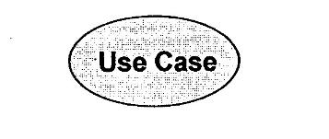
Les cas d’usages
Montrer en quoi le croisement, l’analyse et la visualisation de données peuvent être un outil pour la structure:
  Dans la définition et l’évaluation des politiques publiques
  Dans l’élaboration des stratégies d’action et d’investissement
  Dans la détection de défis spécifiques
Montrer en quoi la publication de données peut supporter l’innovation au service de la société et des citoyens

Slide 84

Exemples d’applications
Placements de services publiques en fonction de données légales, géospatiales, sociales, …: écoles, hôpitaux, commissariats, etc.
Tableaux de bord: Education, santé, industries extractives etc.
Détection de problèmes: fuite etc.
Optimisation des ressources humaines et/ou financières: Contrôle, investissement, etc..
Mesure d’impact: expérimentation, Suivi & évaluation etc…
…

Slide 85
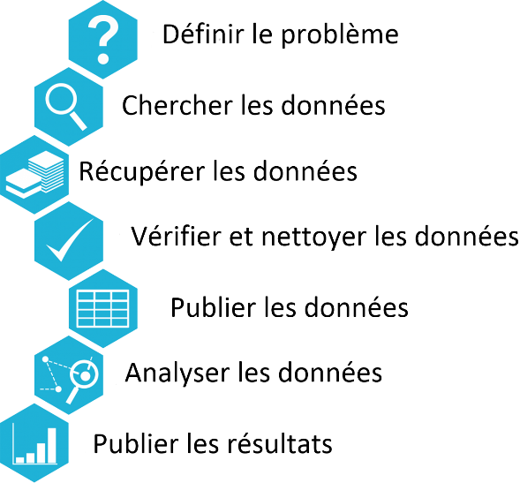
Processus d’implémentation d’un cas d’usage interne

Slide 86

Définition du problème
Identifier des cas d’usage/Thèmes à traiter
Identifier les éléments constitutifs du cas d’usage (questions, contenu, etc.)
Identifier les données nécessaires et leur(s) source(s)
Etablir les prochaines étapes

Slide 87

Analyser les données
L’activité de groupe facilite l’innovation et l’analyse
L’utilisation de l’innovation externe permet d’identifier des approches innovantes

Slide 88

Cas d’usage externes
Génération spontané d’exemples
  Disponibilité de jeux de données
  Réponse aux demandes
  Suivi
  Lien avec la communauté
  Promotion des cas d’usage (compétition, mise en ligne, etc.)
Développement spécifique: hackathon
  Beaucoup de hackathons
  Les motivations sont essentielles
  Partenariat avec les acteurs clés de la société civile

Slide 89

Facteurs de succès
Leadership fort pour l’Open Data
Stratégie claire & spécifique
Bénéfices claires
Implication de toutes les parties (interne et externe)
Acquisition des compétences
Une focalisation sur les besoins
Des objectifs ambitieux mais atteignables
  Focalisation sur les département avec des personnels motivés (« early-movers ») et les bénéfices à court terme (« quick wins », « low-hanging fruits »)

Slide 90

Un plan d’activité particulier: le lancement
Lancement interne officiel
  Engagement des responsables
    Définition des objectifs et de la vision
    Clarification des bénéfices
  Introduction des personnels et leurs taches
  Introduction des processus et des objectifs
  Mise en place des outils appropriés: note de services, etc.
Lancement externe officiel:
  Blog/Couverture Media
  Réunions avec les acteurs non-gouvernementaux du secteurs
  Mise en place des outils d’interaction (forum, adresse mail, …)
  Présentation des objectifs

Slide 91

Rôle du plan de suivi et évaluation
Pour le COD et l’ADD:
  Un outil pour suivre le développement de l’initiative Open Data
  Un outil pour identifier les points de blocage globaux
  Un outil pour identifier les structures en difficulté
Pour la structure/le ROD
  Un outil de suivi des activités et de leurs impacts (tableau de bord)
  Un outil pour le plaidoyer et l’implication des responsables
  Un outil pour l’accès à des financements
  Un outil de comparaisons avec les autres structures

Slide 92
Gestion du plan de suivi et évaluation
Des indicateurs automatiques collectés sur le portail de données
Des indicateurs cumulatif à renseigner après chaque activité
Quelques indicateurs binaires/ponctuels
Des indicateurs à remplir en fin de période
Des sections:
  Gouvernance
  Qualité des jeux de données publiées
  Publication
  Réutilisation
  Portail de données

Slide 93
Discussion
Quels processus pour développer le plan annuel d’activités?
  Qui impliquer?
  Quel format?
  Quel calendrier?
Quels défis ?
  Pour le ROD
  Pour le lancement officiel
  Pour construire un consensus sur le contenu du plan
  Pour la mise en œuvre
  Pour les activités spécifiques
    Sensibilisation
    Formation
    Développement de cas d’usage
    Réutilisation et interaction avec les réutilisateurs externe
Quelles approches pour les résoudre
  Manuel pour les ROD
  Travail collaboratif et échange
  Compétition
  …

Slide 94
Publication de données ouvertes

Slide 95
Rôle du gestionnaire de données
Préparer et publier les données sur le portail national Open Data
  Dimension technique
  Dimension administrative:
    Niveau d’accès: Inventaire
    Licences de réutilisation
Analyser, croiser, visualiser et exploiter les données pour faciliter la prise de décision ou mesurer l’impact des politiques publiques

Slide 96

Publication de données
Objectif:
  Enrichir et mettre jour l’offre de données ouvertes du gouvernement
  Faciliter la réutilisation des données
  Respecter et implémenter la loi
    Accès à l’information (Loi 31-13)
    Protection des données personnelles (Loi 09-08)
Etapes
  Préparation des données
  Vérification des données
  Anonymisation des données
  Publication sur le portail

Slide 97

Préparation des données
Objectif:
  Données structurées
  Données exploitables informatiquement
  Données documentées
  Données sous format ouvert

Slide 98
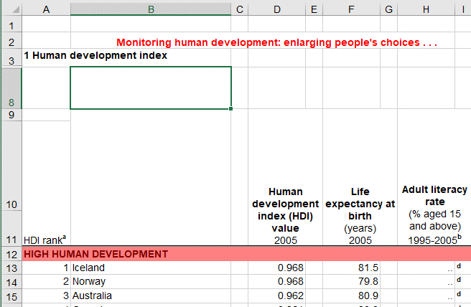
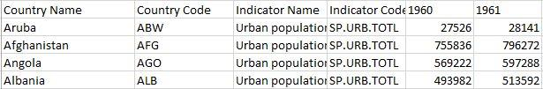
Données désordonnées vs structurées

Slide 99
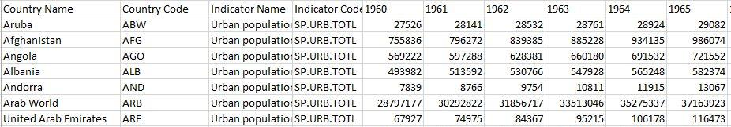
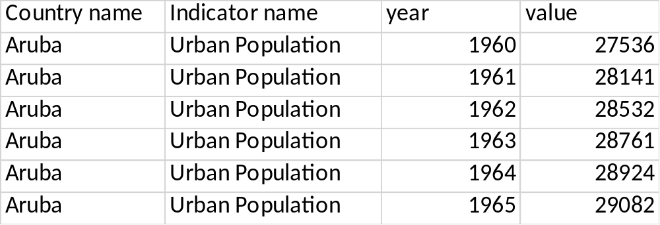
Données larges vs longues

Slide 100
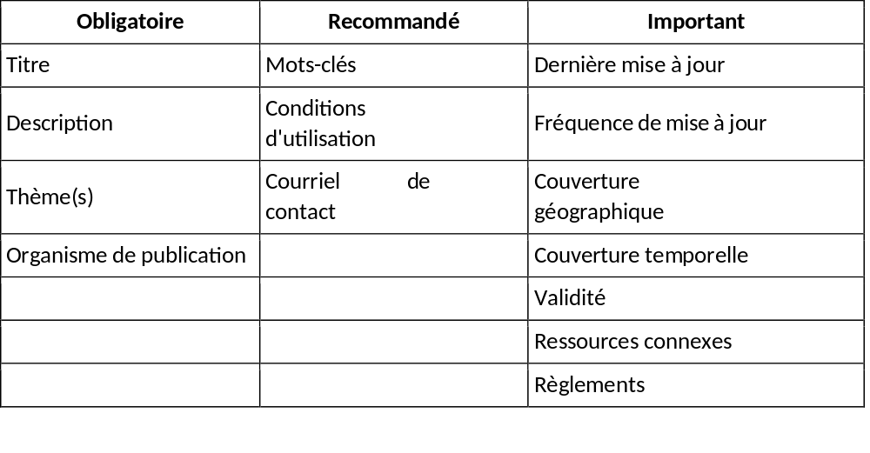

Documentation des données
Métadonnées descriptives: information sur le contenu d’un jeu de données:
Métadonnées structurelles: structure du jeu de données

Slide 101
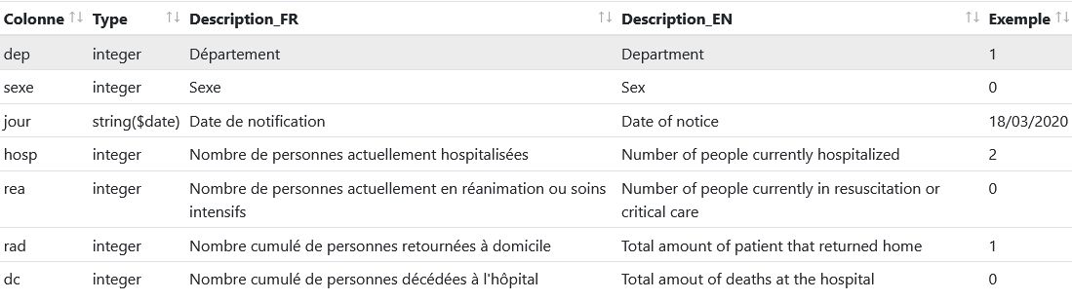
Métadonnées structurelles: le schéma de validation des données

Slide 102
Format Ouvert
Format de données tabulaires ouvert: CSV
Structure:
  Première ligne: les entêtes de colonne
  Toutes les autres lignes: les données
  Les données séparées par « , » ou « ; »
  Feuille unique
Générez le CSV à partir d’un tableur
Télécharger le CSV avec les autres ressources (description, schéma)

Slide 103

Les écueils à éviter
Les nombres décimaux: « , » vs « . »
Les séparateurs de millier
Les valeurs absentes
Les dates: YYYY/MM/DD vs JJ/MM/AAAA
…

Slide 104

Validation des données
Objectif: Publier des données de qualité
Processus:
  Définir les contenus et les formats de chaque colonne: le schéma de données
  Vérifier que toutes les lignes répondent au format imposé (validation formelle)
Attention la validation formelle n’est qu’un élément de la qualité des données

Slide 105
Validation des données: outils
Objectif: appliquer le schéma de données sur des données
Outils:
  Excel
  Des outils web comme Goodtables: http://try.goodtables.io/
  Des programmes informatiques en python/R/…

Slide 106

Anonymisation des données
Objectif: répondre aux obligations de la Loi 09-08
Processus:
  Les techniques de rédaction
  Les techniques d’agrégation
Attention la validation formelle n’est qu’un élément de la qualité des données

Slide 107
Les techniques de rédaction
Suppression d’attributs
Pseudonymisation
Généralisation
Brassage

Slide 108
Les techniques d’agrégation
Le comptage
Les totaux
Les moyennes
Les distributions : par exemple les quantiles.
Ces techniques dépendent des données et sont difficiles à mettre en œuvre

Slide 109
Discussion
Quels défis pour publier des données ?
  Compétence
  Charge de travail
  Risques
  Barrières administratives
  …
Quelles approches pour résoudre les défis ?
  Manuel de publication
  Formations
  Compétitions
  Travail en groupes
  Interaction avec les réutilisateurs
  …

Slide 110


